Slide 1

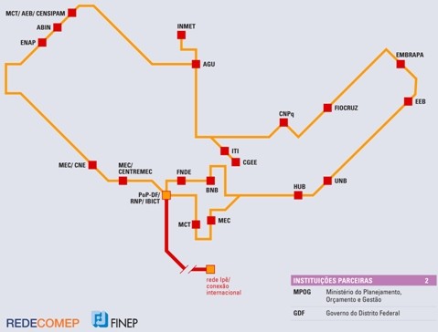
Encontro REDECOMEP

Slide 2

Estrutura Institucional
Consorcio de instituições
  Assinatura de protocolo de intenções
Comitê Gestor (presidência da UnB)
  Um representante de cada instituição
Comitê Técnico (presidência da UnB)
  Um representante de cada instituição
Gestão administrativa e financeira
  Instituição escolhida pelo Comitê Gestor
    Fundação, RNP, ...

Slide 3
Histórico
2005
2007
2008
2012
Projeto Nacional Redecomep
Protocolo de intenções instituições
Acordo cooperação RNP/FUB/MPOG
Gestão pela Fundação FEPAD/UnB
Inauguração 18/12/2007 (17 -> 26 acessos)
Backbone 1 Gbps operacional
Gestão pela RNP-DF
  Direitos de passagem: CEB Distribuição
  Manutenção: empresa contratada pelo Serpro
  Operação: LC Informática
  Manutenção ativos: Extreme
Início das negociações Projeto de expansão
Projeto de expansão (370 km, 10 Gbps)

Slide 4
Administração
Acordo RNP/FUB/MPOG
  Compartilhamento de cabo Infovia/Redecomep
    Fibra ópticas
    Custos de manutenção
    Direitos de passagem
  Redes lógicas são independentes
Instrumentos jurídicos (instituição membro – RNP)
  Acordo de cooperação técnica
  Contrato

Slide 5
Compartilhamento de Custos
Taxas fixas ANUAIS
  1ª conexão (usa um par de F/O do backbone)
    R$ 53.972,88
  Conexão com outro par de F/O do backbone
    R$ 26.986,44 (50% do valor da 1ª conexão)
  Conexão apenas com enlace (sem F/O adicional)
    R$ 5.397,29 (10% do valor da 1ª conexão)
Custos cobertos
  Manutenção, operação e administração
    SLA 4h (acessos) e 6h (backbone)

Slide 6
Interiorização REDECOMEP-DF
Objetivos
  Prover infraestrutura de F/O adequada para os campi da UnB (8 acessos), do IFB (14 acessos) e Embrapa (3 acessos)
    Backbone a 10 Gbps, dupla abordagem, F/O aérea
  Disponibilização da REDECOMEP-DF para além do Plano Piloto
  Acordo CEB Distribuição (interligar 25 SE da CEB)
  Acordo GDF (ceder 2 pares de F/O para a gdf.net)
  Incluir SECTI-DF e CONSECTI

Slide 7
Interiorização REDECOMEP-DF
Etapas e Localidades
Fase 1
(Estrela estendida: foco em conectividade de sites)
Fase 2
(Implantação de anéis de F/O: foco em redundância física)
Águas Claras
Ceilândia
Gama e Guará
Planaltina
Riacho Fundo
Samambaia
Taguatinga
Torto
Brazlândia
Estrutural
Lago Sul
Paranoá
Riacho Fundo II
São Sebastião
Vale do Amanhecer

Slide 8
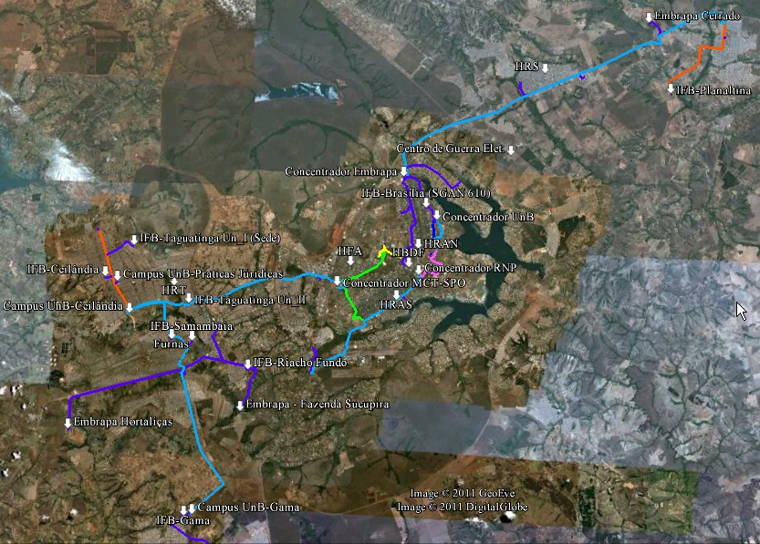

Slide 9
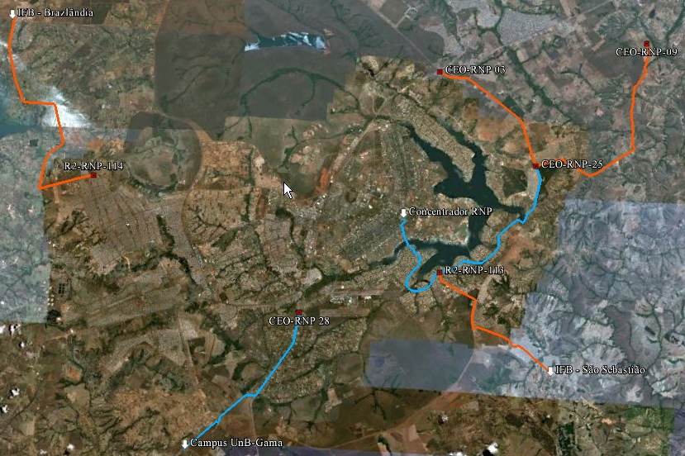

Slide 10
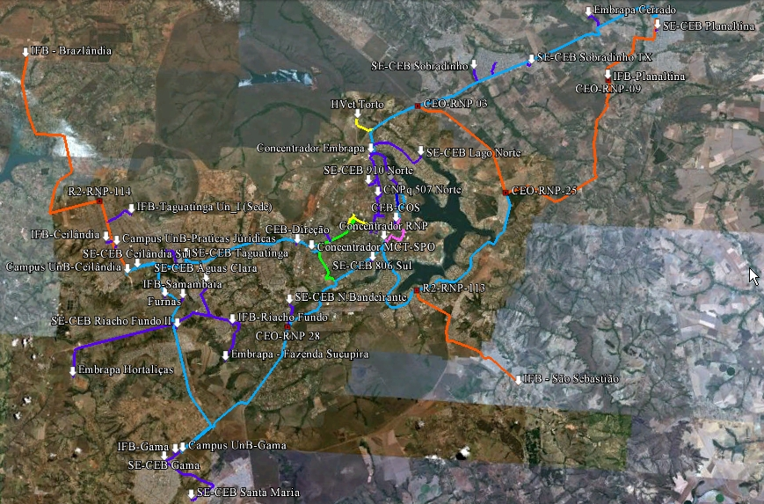

Slide 11
Dificuldades
Formalização legal
  Criação de consórcio?
  Fundação de apoio?
  RNP?
  Telebrás?
    Instrumento jurídico (instituição membro – RNP)
Atendimento de manutenção
  NOC > Serpro > Nova Engenharia
  Ocorrências MPOG > Serpro > Nova Engenharia
Acordo CEB Distribuição e GDF/Seplan
Administração no dia D+1

Slide 12
Contatos
Presidente do Comitê Gestor
  Leonardo Lazarte
  llazarte@unb.br
  (61) 3107-6330
Presidente do Comitê Técnico
  Marcelo Ladeira
  mladeira@unb.br
  (61) 3107-6398
REDECOMEP-DF
  Universidade de Brasília,
  ICC Centro, CDTC, BSS-411, Campus Darcy Ribeiro
  70919-970 Brasília-DF

